Slide 1
Sprint衝刺計畫
做好準備
Set the stage

Slide 2
難題
團隊
物品
空間
時程
顧客第一眼看到的是外觀

Slide 3
難題
花費數個月或數年專案適合使用sprint起步
三大困難重大利益、時間緊迫、陷入僵局時使用
物品
白板、白板、白板
大量便利貼與各式辦公用品
空間
團隊
時程
確保專案照表定時間進行
理想工作方式、明確空出幾天、達成重要目標
多元化的成員及一位決策者
決策者必須參與，如果要神隱需要全權指派別人
不超過7人但須有各自深厚的專業、熱心解決問題等特質
促進者主持計畫過程，但不可跟決策者同一人
可以持續進行討論的地方
附近有走廊或陽台可以讓成員中途短暫離席
為後續的原形搭建、顧客測試找好地點
一堆食物、飲料

Slide 4
對應創業家急速鍛造研修班三大項目
難題
複雜專案快速try and error
三大困難遇到時啟動sprint
團隊
多元化功能成員
有決策者但非促進者
時間與空間
明確照表操課
時間非常寶貴不可受到干擾
準備好一切用品(吃喝拉撒但不可睡)

Slide 5
總結
對三大項目的準備確保之後的流程不須分心，提高sprint的決策品質，準確解決當前痛點。

Slide 6
Monday

Slide 7

Start at the end
以終為始，解決正確問題
釐清一些基本情況，並訂定長期目標
目標簡化
轉換心態，樂觀 to 悲觀
完美的未來＆一場災難

Slide 8
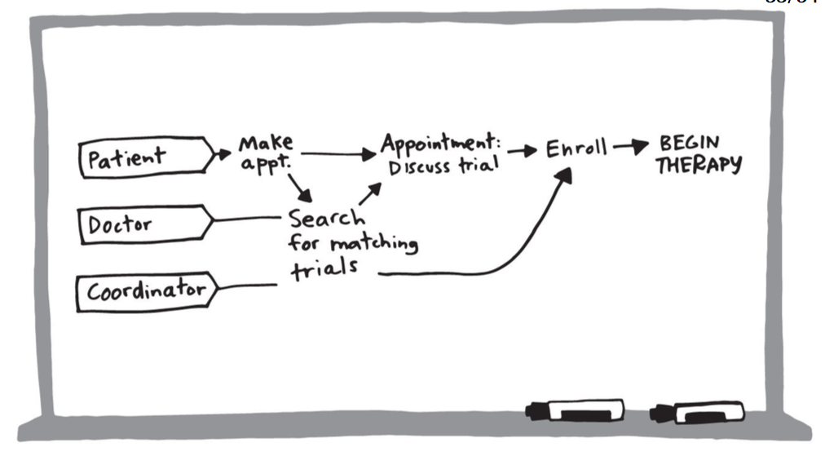
列出衝刺計畫的問題→方式敘述假設和障礙轉化成問題
示意圖：顯示經過
列出重要角色
寫下結局
文字和箭頭
簡單為上
尋求協助
（詢問團隊成員）

Slide 9
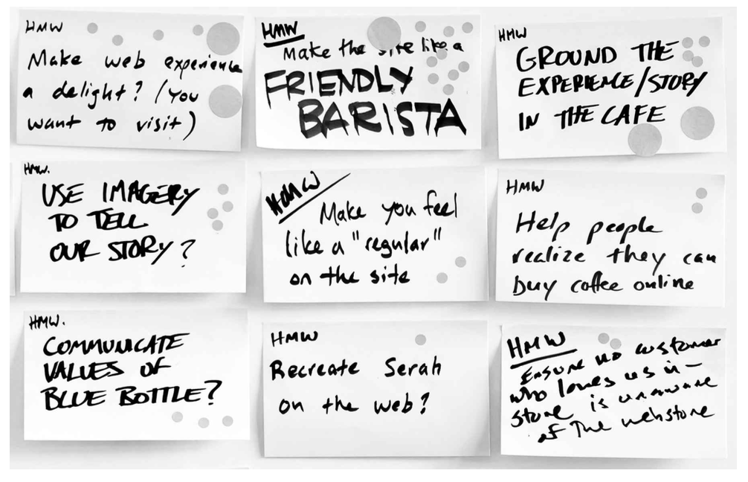
請教專家：逐一訪問某方面的專家
其中有四個領域至少訪問一個專家
策略
顧客的意見
事物的運作方式
之前的努力

Slide 10
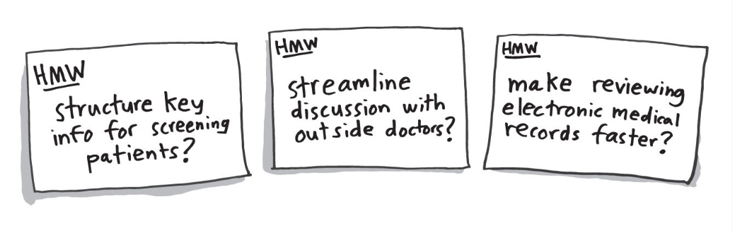

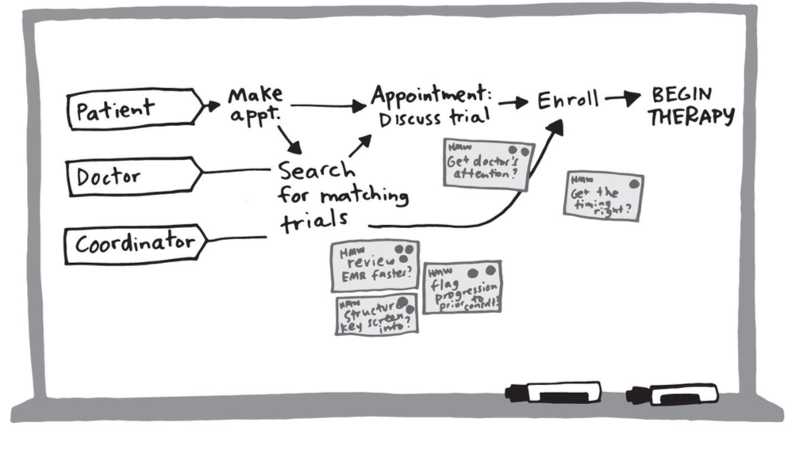
HMW(How Might We?)
筆記方式提問
替HMW分類、投票

Slide 11
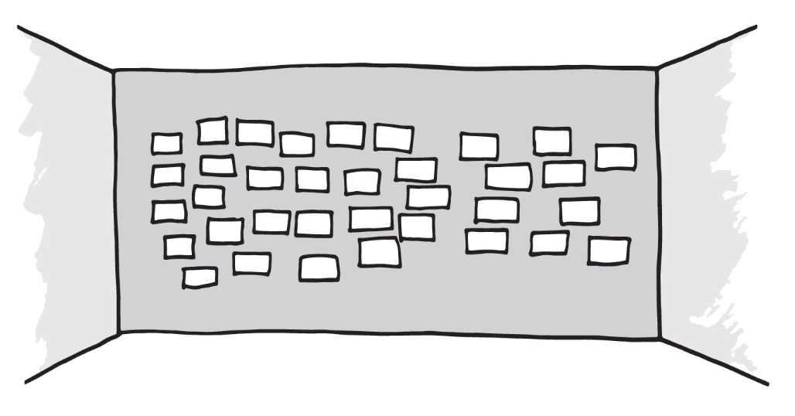

Slide 12
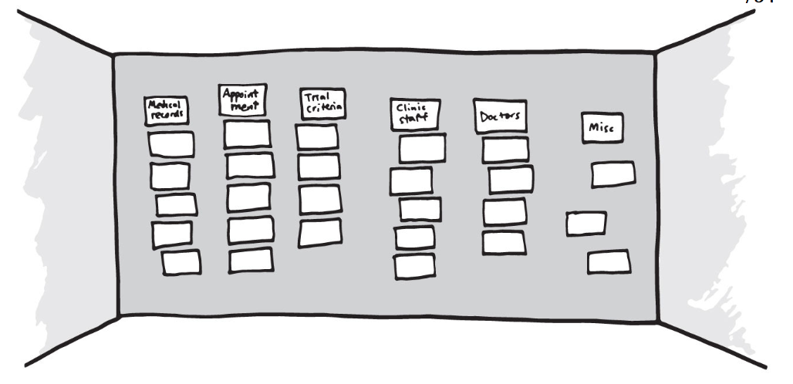

Slide 13
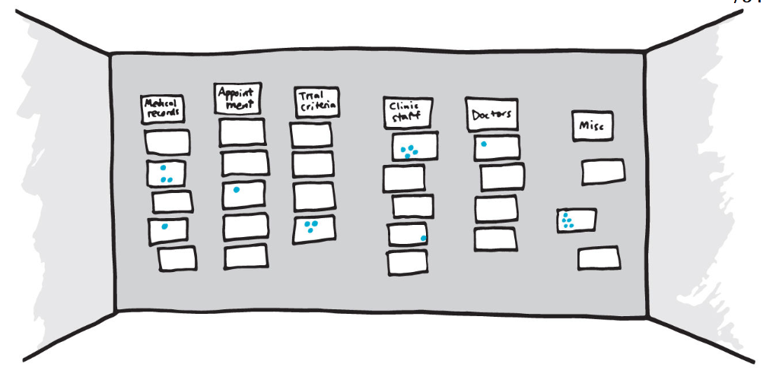

Slide 14
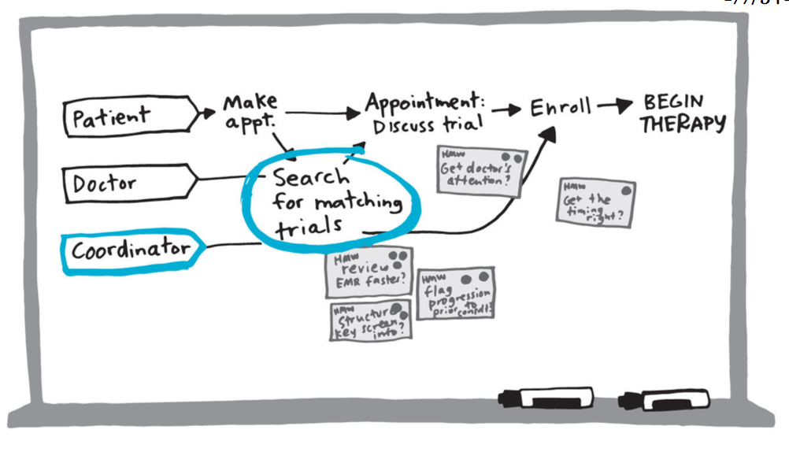

Slide 15
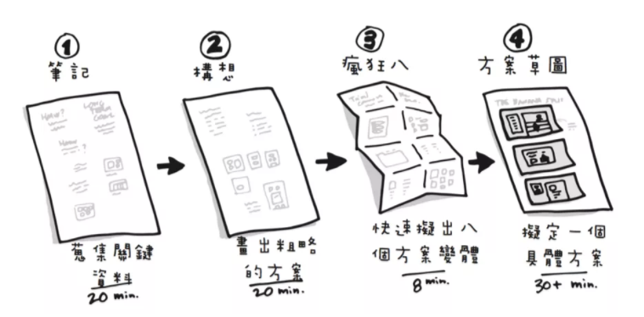
SPRINT衝刺計畫：星期二…..發想點子
任務：重新組合並加以改良，畫出方案草圖。
星期一重點在於理解衝刺計畫的問題；星期二著重在解決方案，把想法變成基石，打造星期五要測試的原型。
以現有的事物為基礎進行發想，並將這些點子組合起來，試圖創造你們自己獨特的新東西，而非盲目抄襲。
1.早上任務--閃電型示範(Lighting Demos)
檢視其他產業、企業的出色解決方案，或者是在團隊與公司流傳一陣子的舊點子。(列出清單)
一位自願者把每一個點子呈現給大家。(三分鐘示範)
衝刺計畫裡的人在白板上快速畫出並記錄喜歡點子的那些部份。(記錄重點)
2. 下午任務--畫一個三幅分鏡的方案草圖(Sketch)
遵循四個步驟繪製方案草圖(筆記、構想、瘋狂八、方案草圖)
方案草圖繪製原則
(1)一起獨自努力，避免團體腦力激盪之盲思，以匿名方式發表。
(2)做到不言自明，並加上簡單文字來描述。
(3)取個吸引人的名字。
(方案草圖繪製四步驟)

Slide 16
google創投認證 Sprint衝刺計畫
星期三

Slide 17
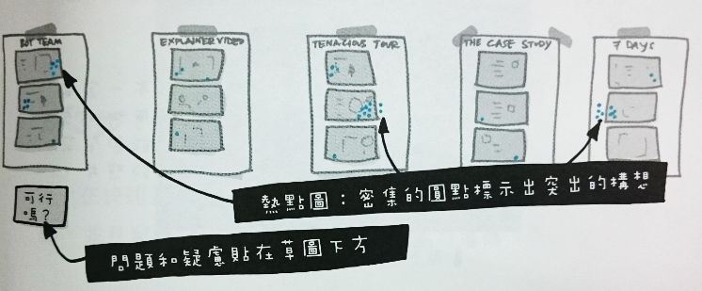
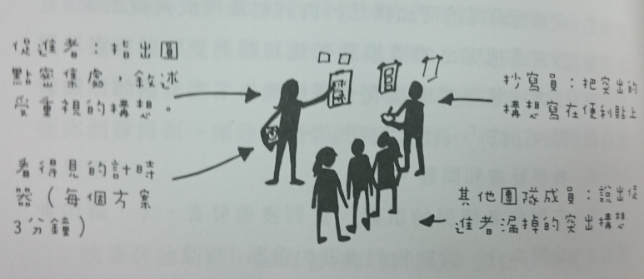
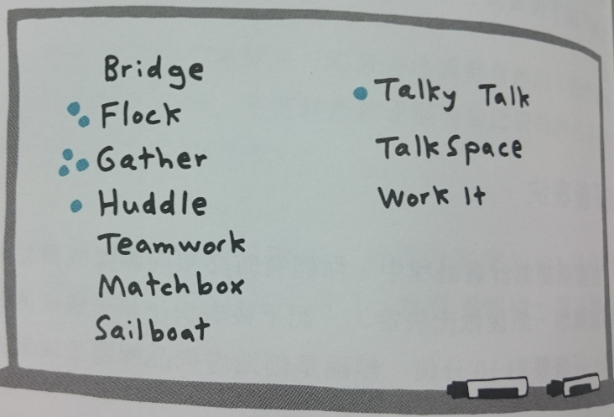
黏貼決策(決定要選哪個方案做為原型)
STEP1美術館：用膠帶把方案草圖形成一長列的貼到牆上
STEP2熱點圖：在無人說明下瀏覽所有方案，用圓點貼紙標示出有意思的部分
STEP3快速評論：快速討論每個方案中有意思的部分，用便利貼記下概念
STEP4稻草民調：每個人選一方案用粉色圓點貼紙表示自己意見
STEP5超級票：決策者用多張有名字縮寫的圓點貼紙投出超級票
將獲得超級票垂青的方案放在一起與其他方案分開
STEP1比拼或綜合
STEP2創造虛構品牌
STEP3記下後表決
分鏡腳本(規劃你們的原型))
STEP1畫網格：在白板上畫出約15個框格
STEP2選擇一個開場：想想顧客通常是如何發現你們的產品或服務
STEP3填入腳本內容：盡可能利用勝出方案上的便利貼，適合用的話轉貼到白板上

Slide 18
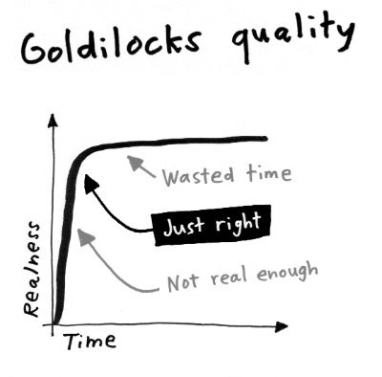
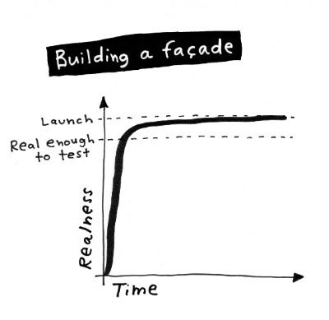
Thursday X Prototype
Prototype mindset 原型心態
Believe yourself: 無可救藥樂觀，相信自己一定有辦法做出模型
It’s disposable: 做出來的模型或許是不可行的，所以不要花很多時間做
Enough to learn: 做到剛好滿足測試需求就好
Must be real: 如果不真實，顧客就無法給予真實反應轉而提供回饋建議
Goldilocks quality 剛剛好的品質
不要太差差到顧客不相信，也不要太好好到要花數週的時間來完成模型
Notes:
＊must be real補充
衝刺計畫做出來的原型目標是顧客的反應而不是回饋和建議
一旦原型不夠逼真會被顧客發現破綻，進而提出想要補救這個原型的方法而不是真實的反應

Slide 19
Thursday X Prototype
選對工具
原型在螢幕（網站、app）：keynote、PowerPoint、squarespace
原型在紙本（報告、宣傳單）： keynote、PowerPoint、microsoft word
原型是服務（客戶服務、顧客支援）：寫腳本、演狀況劇
分工解決
Maker 製作者：做原型元件的人，至少兩位
Stitcher 整合者：像製作者蒐集各元件然後組合起來
Writer 寫作者：整理前幾天衝刺的筆記、畫草案
Asset collector 資料搜集者：尋找製作者需要用到的材料，加速原型製作
Interview 採訪者：拿原型在第五天對顧客進行測試，需要先寫好腳本
整合
整合者需要監控整體，檢查錯字、有瑕疵的地方
試運轉
大家聚在一起排演整個模型，整合者進行解說
訪問者需要熟悉原型和衝刺計畫問題

Slide 20
AGENDA
小數據
訪問顧客
從中學習

Slide 21
Friday-使用者訪談
關鍵步驟，徵詢使用者的真實回饋，在尚未下定決心投入大量資源執行時，搶先了解目標顧客可能反應。
一位團隊成員擔任訪談者(關鍵人物)，其他團員觀察。
「你提供的意見，無所謂對錯。因為這原型不是我設計的，你批評它不會讓我受傷，你稱讚它也不會讓我很開心。事實上，坦率、真誠的回饋對我們最有幫助。」
選出採訪者
一位目標顧客借助原型完成一件事情(共五位)
問答以了解顧客與原型互動
五位?
衝刺計畫團隊(觀察者)
觀察訪問情況與顧客反應
製作筆記
85%
邊際效用遞減
Notes:
訪談那位團隊成員應該盡可能地鼓勵顧客表達意見，用閒聊和開放式的問題來讓整場訪談盡可能採集到最完整的回饋
週五稍早已審慎篩選具備目標顧客條件者進行測試，故相信如此一來已經可以獲得很多有用並且可信的資訊，
Jakob Neilson表示，五個顧客已經可以讓我們看到85%的問題

Slide 22
Friday-使用者訪談
為什麼小數據便足夠反映重要洞見？
受訪者已經過篩選
一對一的受訪可更直接了解顧客想法
大量統計數據必須透過分析才能“猜測”顧客想法
Notes:
訪談那位團隊成員應該盡可能地鼓勵顧客表達意見，用閒聊和開放式的問題來讓整場訪談盡可能採集到最完整的回饋

Slide 23
Friday-使用者訪談
五幕式訪談the five-act interview
友善的歡迎受訪顧客，開個好頭
閒聊
藉由連串的開放式、一般背景問題了解顧客
閒聊興趣等漸漸切入到與原型相關問題
介紹原型
接受測試的是原型而非顧客
一些具體操作，藉此了解顧客對原型的反應
讓顧客獨立自行摸索 可給一點解釋&指令
快速總結討論，藉此紀錄顧客的整體想法和印象
採訪者保持中立
其他小技巧
做個好主人
問開放式問題(避開引導/選擇式/是非題問題)、5W1H
問不完整的問題
好奇心 (週四以前為原型心態)
Notes:
訪談那位團隊成員應該盡可能地鼓勵顧客表達意見，用閒聊和開放式的問題來讓整場訪談盡可能採集到最完整的回饋

Slide 24
Friday-使用者訪談
為什麼訪談要分成兩部分人？
採訪者一邊訪問一邊做筆記不完整且效率不佳
禮拜五錄影後要禮拜一才看
整理內化後再向團隊報告已經禮拜三
短期記憶效果不佳
方式
集體做訪談筆記 (便利貼+白板)
尋找型態
每次都是贏家 (不可行or有瑕疵的成功)
為人服務
Notes:
訪談那位團隊成員應該盡可能地鼓勵顧客表達意見，用閒聊和開放式的問題來讓整場訪談盡可能採集到最完整的回饋

